Slide 1
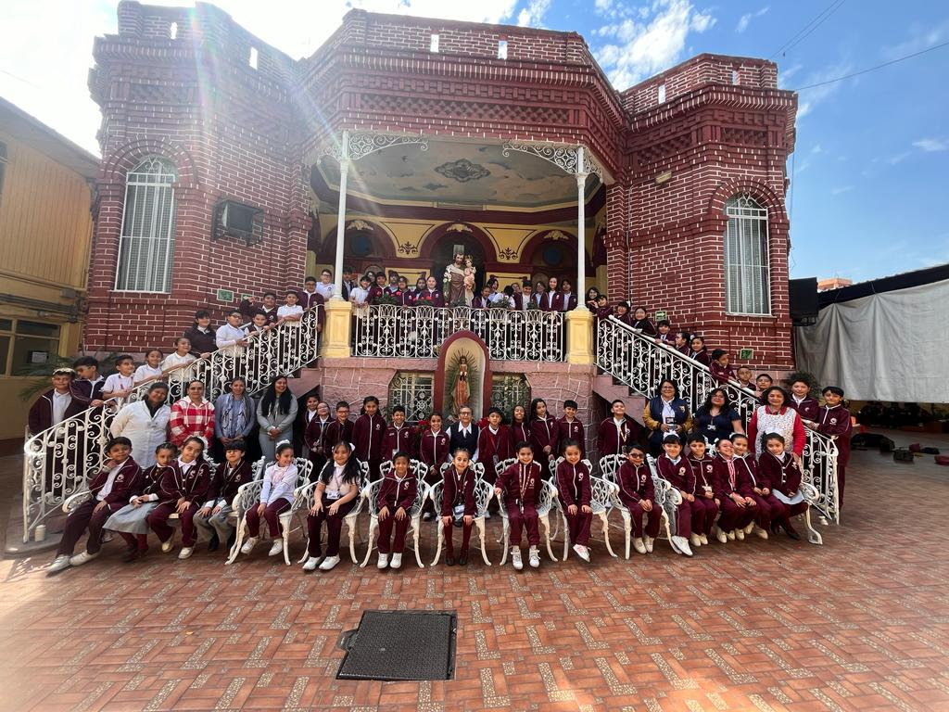
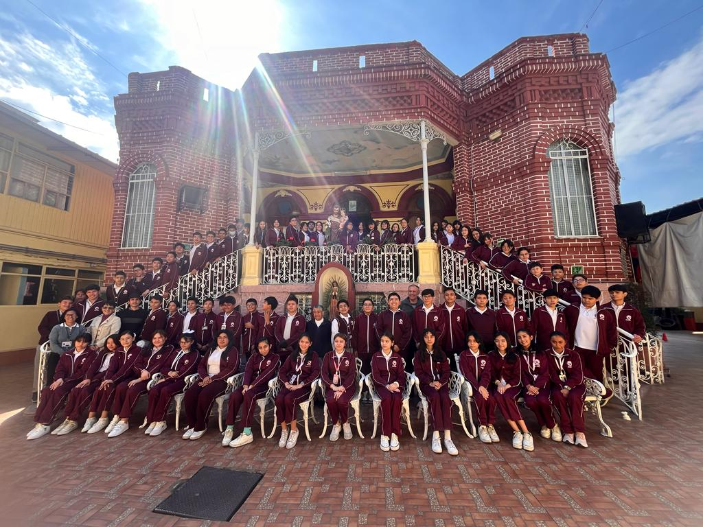
COLEGIO VILASECA ESPARZA DESDE 1962, 61 AÑOS SIRVIENDO A LOS NIÑOS Y LOS JÓVENES NOS RESPALDAN

Slide 2
Ven con nosotros y forma parte de nuestra familia Vilaseca Esparza
Educamos para Vivir Hoy
Y proyectar hacia el Futuro

Slide 3
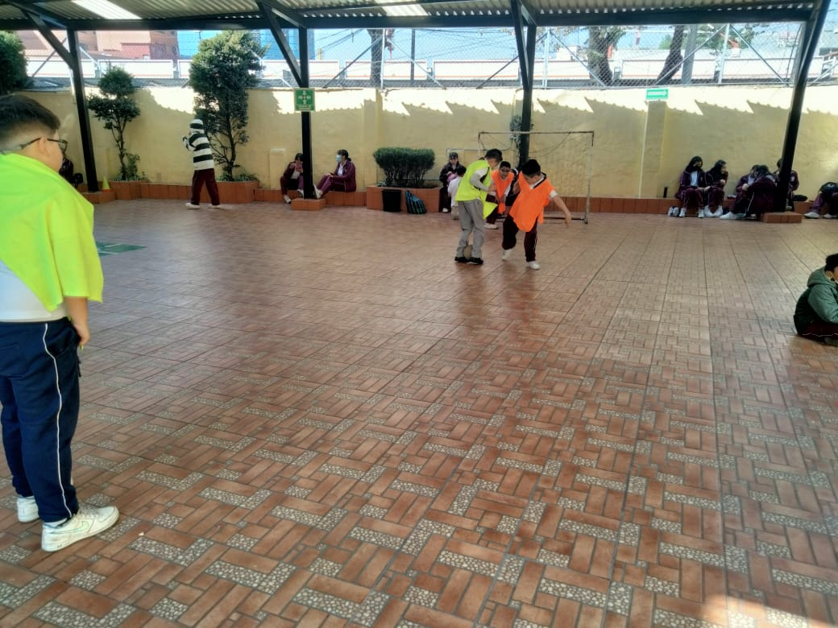
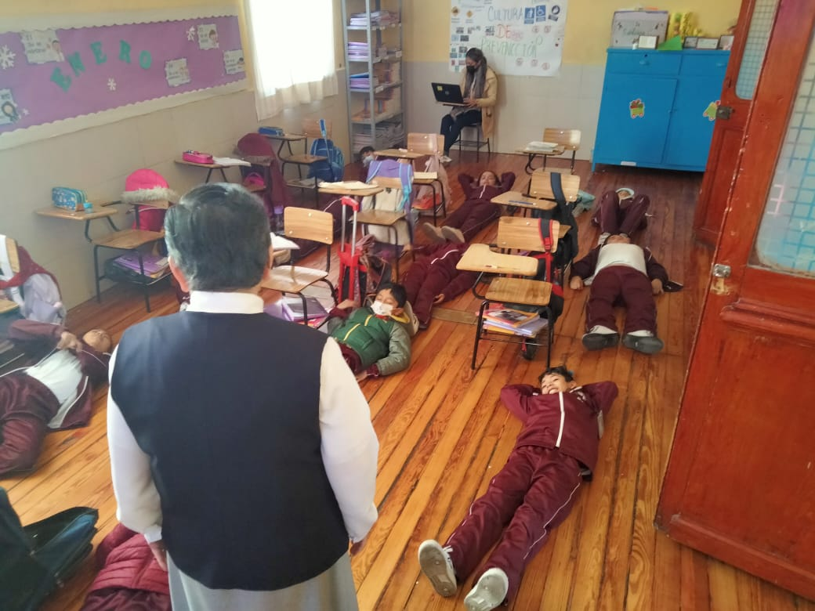
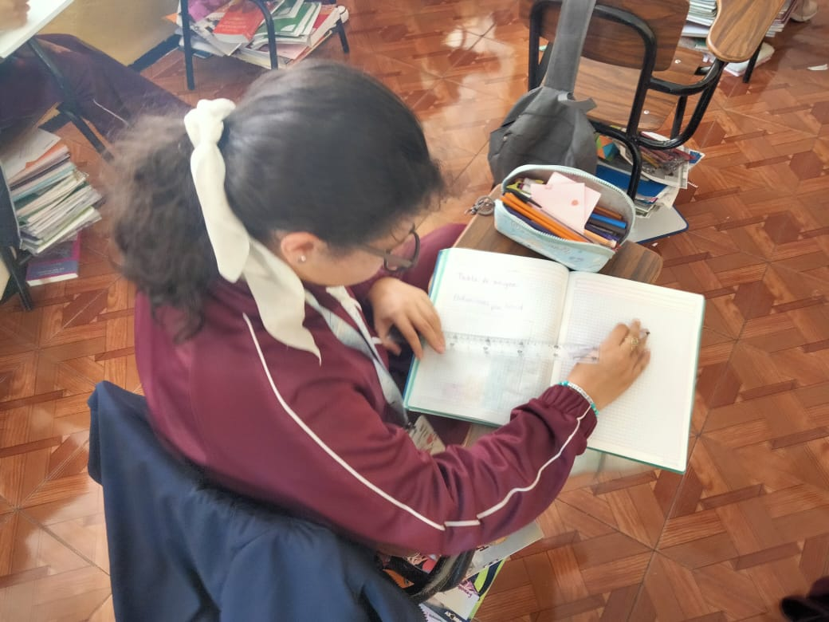
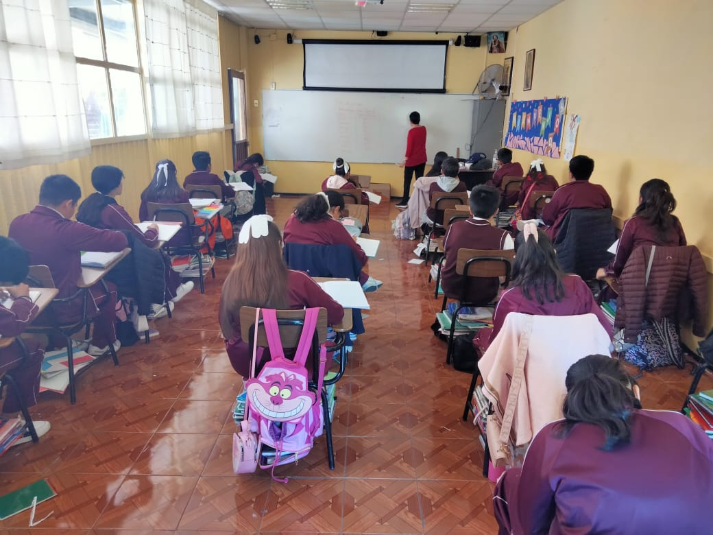
Calidad en la formación humana, Espiritual y académica,
Entrega en la labor educativa
Competencia en el conocimiento

Slide 4
ESTAMOS EN ALBERT 9 COLONIA ALBERT JUNTO AL METRO PORTALES, ESQUINA CON CALZADA DE TLALPAN
COLEGIO VILASECA ESPARZA
Informes WhatsApp 5537186132
No lo pienses más, ven y conócenos

